Slide 1
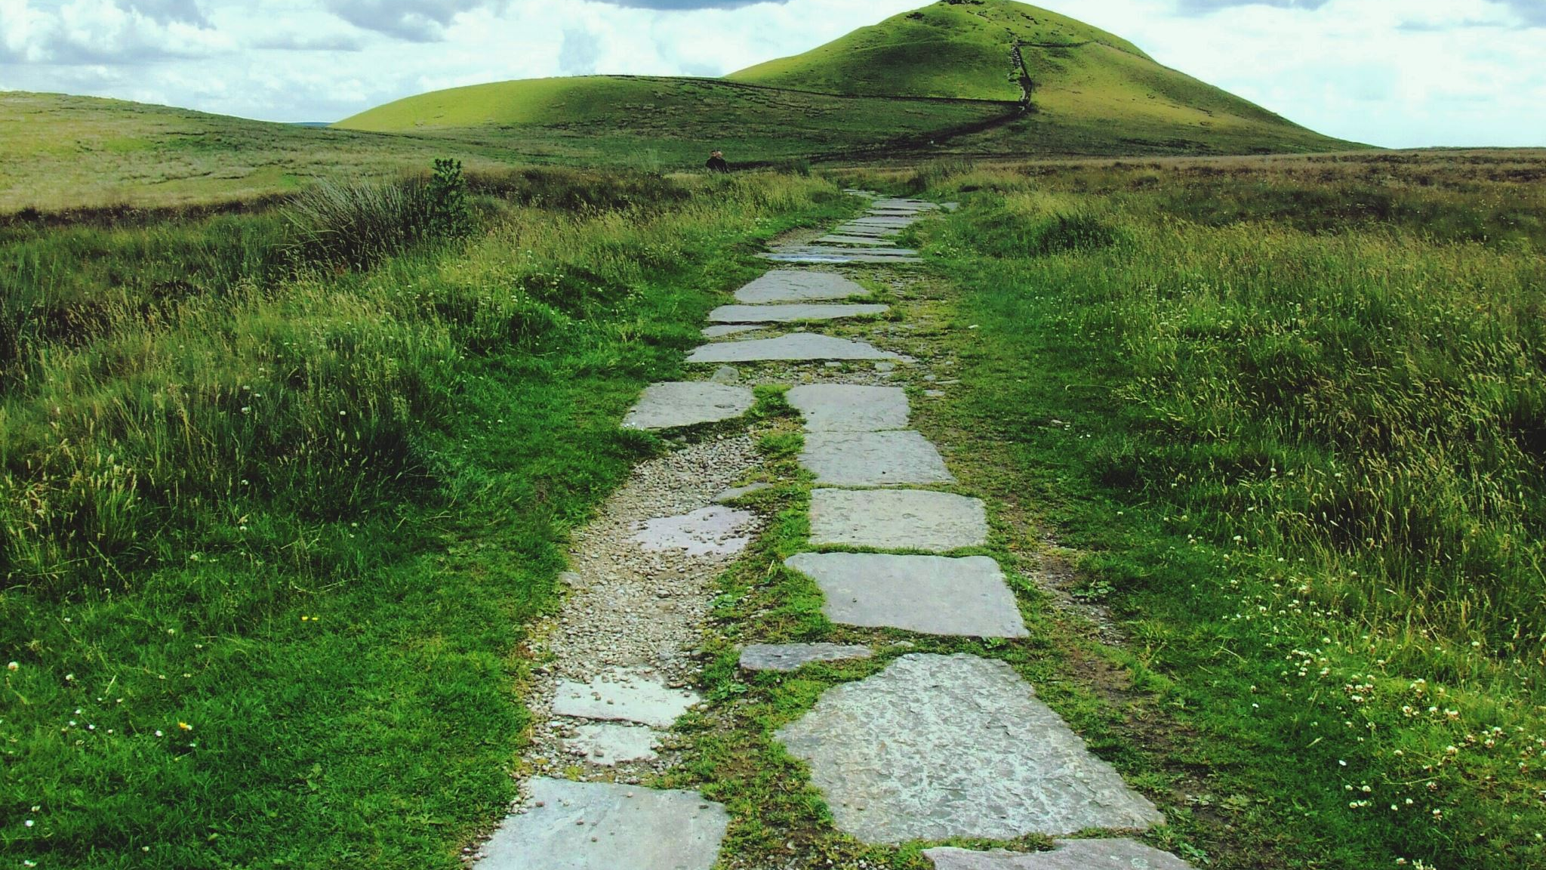
Bezpieczne Wakacje
Niebezpieczne sytuacje podczas wakacji

Slide 2
1. W lesie
Gdy jesteś w lesie, nie wchodź w gęste zarośla, bo tam są kleszcze.
Gdy jest brzydka pogoda, nie wchodź do lasu, bo może być zaraz burza.
Nie zbaczaj ze szlaku!
Nie jedz nic i nie zbieraj. Możesz to zrobić po konsultacji z opiekunem.
Pies w lesie powinien być prowadzony na smyczy.
Słuchaj opiekuna!

Slide 3
2. W wodzie
Kąp się tylko w miejscach wyznaczonych i strzeżonych przez ratowników wodnych. Słuchaj ratownika!
Nie skacz do wody w miejscach, których nie znasz.
Nie pływaj w temperaturze poniżej 14 stopni
Nie baw się w podtapianie, nie odpływaj daleko od brzegu.
Nie wchodź do wody bezpośrednio po posiłku.
Płynąc w łodziach i pojazdach wodnych pamiętaj o kapoku.
Przed kąpielą stopniowo ochłodź ciało.

Slide 4
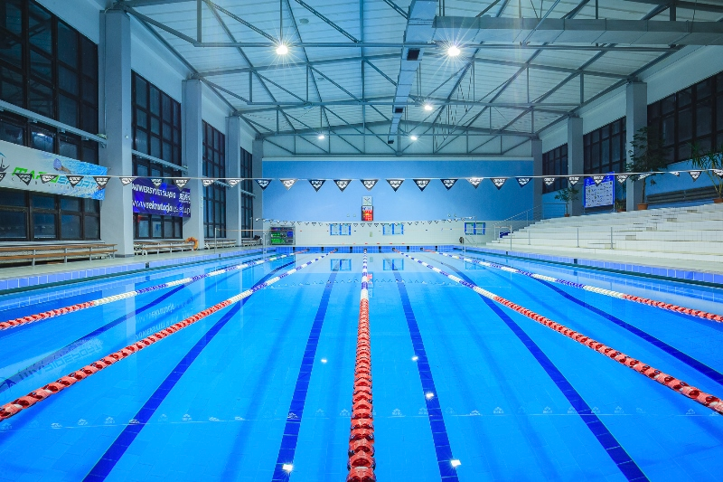
3. Na basenie
Przed kąpielą i po kąpieli weź prysznic.
Słuchaj ratownika!
Nie kąp się, gdy się źle czujesz lub gdy jesteś chory
Pod prysznicem i na płycie basenu noś klapki.
Przestrzegaj regulaminu basenu.

Slide 5
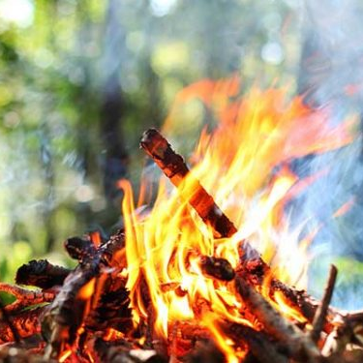
4. Ogień w lesie
W lesie nie używaj ognia.
Ogniska wolno palić w miejscach wyznaczonych, a jeśli takiego miejsca nie ma to zachowaj odległość 100 m od granicy lasu.
Pamiętaj! odchodząc od ogniska musisz być pewny/a, że jest całkowicie zgaszone.
Jeżeli widzisz pożar alarmuj tel: 112 lub 998

Slide 6
5. Noś odblaski
Gdy nie będziesz mieć po zmroku na sobie odblasków, kierowca może Cię nie zauważyć .
Odblask widać na drodze do ok. 150 metrów. W tym przypadku kierowca ma więcej czasu na odpowiednią do warunków reakcję, a zyskane w ten sposób sekundy mogą uratować Tobie zdrowie i życie.

Slide 7
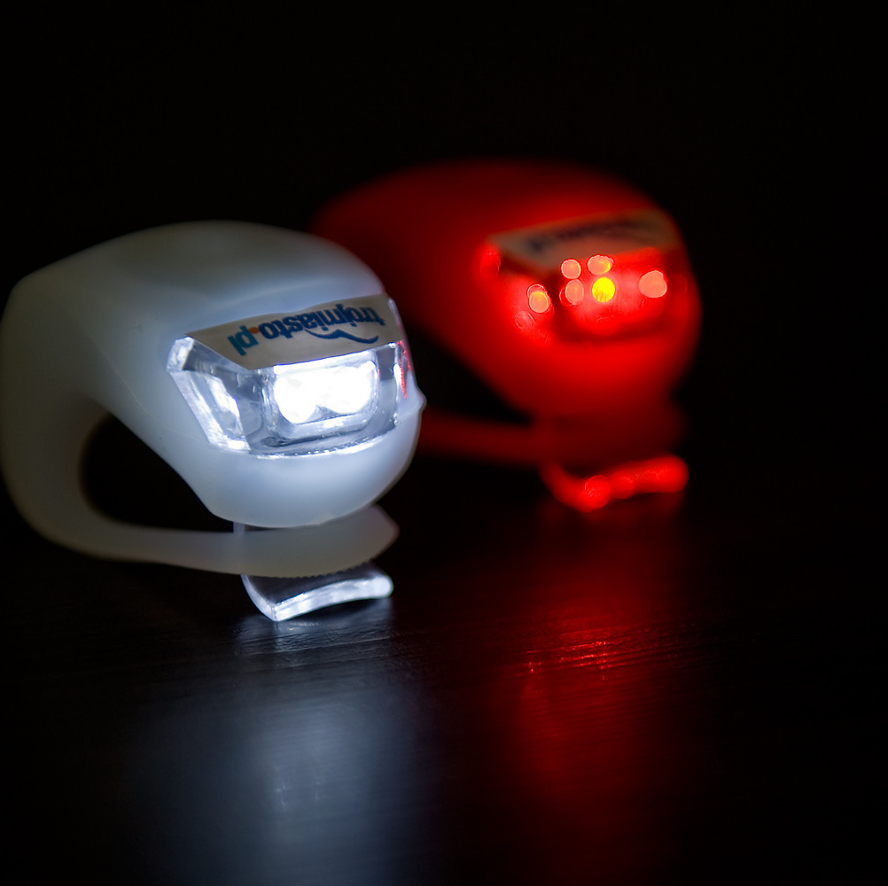
6. Światła w rowerze
Światła trzeba mieć z tyłu i z przodu
Z tyłu koloru czerwonego, a z przodu białego
Trzeba mieć włączone światła po zmroku.

Slide 8
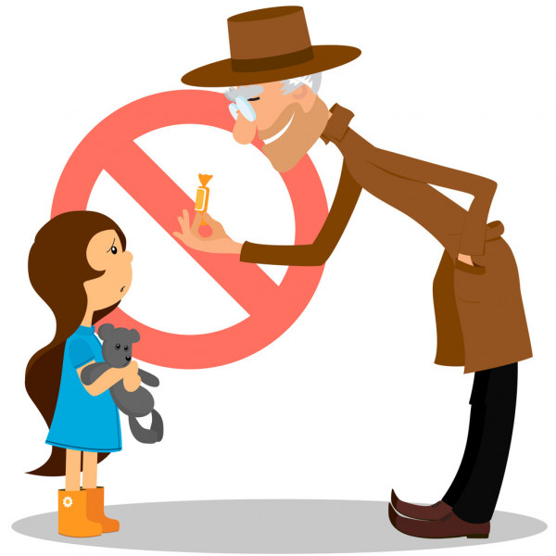
7. Obcy/Nieznajomi
Nigdy nie przyjmuj niczego od nieznajomego.
Nie rozmawiaj z nieznajomymi
Jeżeli nie jesteś blisko rodziców, to nie podchodź do nieznajomych bliżej niż na odległość ramienia.

Slide 9
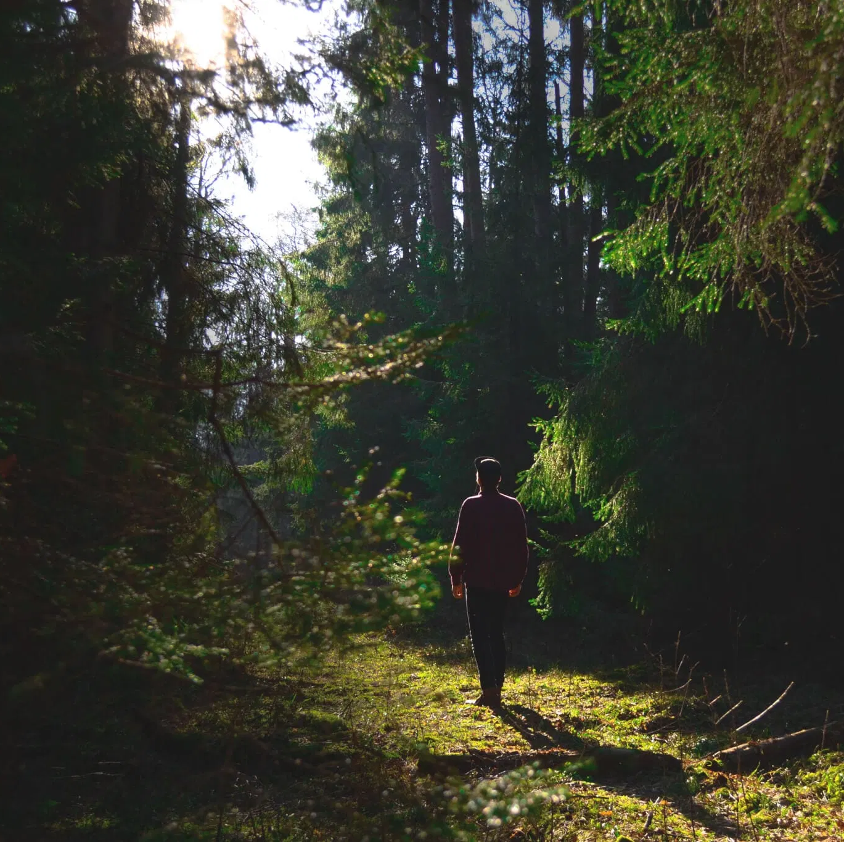
8. Samowolne oddalanie się od kolonii lub od domu
Nie oddalaj się tam, skąd nie będziesz umiał wrócić.
Miej ze sobą telefon, gdybyś się zgubił.
Zawsze przestrzegaj regulaminów kolonii, półkolonii. Regulaminy tworzone są po to, aby międzyinnymi dbać o Twoje bezpieczeństwo.

Slide 10
UDANYCH WAKACJI !!!

